Slide 1
Взаимодействие пользователей и карточек Яндекс.Дзен
Анализ пользовательского взаимодействия с карточками статей

Slide 2
Наибольшие объемы активности демонстрируют категории «Наука», «Отношения» и «Интересные факты»
Топ-3 темы источников по числу событий – «Семейные отношения», «Россия» и «Полезные советы»
На карточку кликают 13% пользователей, увидевших ее
Просматривают открывшуюся страницу 12% от тех, кто изначально увидел карточку
Таким образом, наибольшая потеря пользователей происходит на этапе клика – 87%

Slide 3
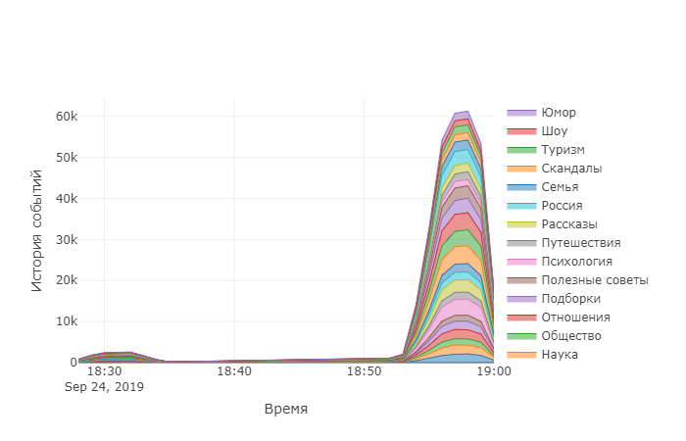
График истории событий по темам карточек
Выводы:
В последние семь минут исследуемого часа произошел резкий скачок пользовательской активности.
Наибольшие объемы активности демонстрируют категории «Наука» (4372 в пиковый момент), «Отношения» (4145) и «Интересные факты» (3910)
Самые непопулярные категории – «Знаменитости» (1463), «Шоу» (1485) и «Женская психология» (1518)
По данным за период с 18:00 до 19:00 24.09.2019

Slide 4
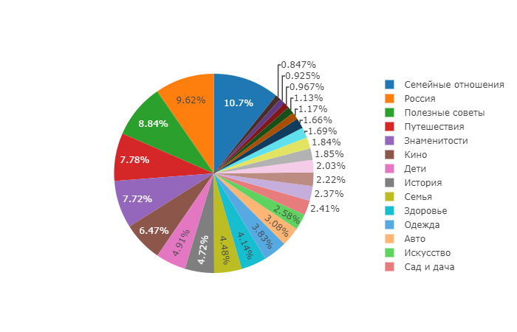
Разбивка событий по темам источников
Выводы:
Топ-3 темы источников по числу событий – «Семейные отношения» (33 309), «Россия» (29 831) и «Полезные советы» (27 412).
Эти три темы закрывают 20% общего числа событий, а на топ-5 приходится уже почти половина от всего объема.
По данным за период с 18:00 до 19:00 24.09.2019

Slide 5
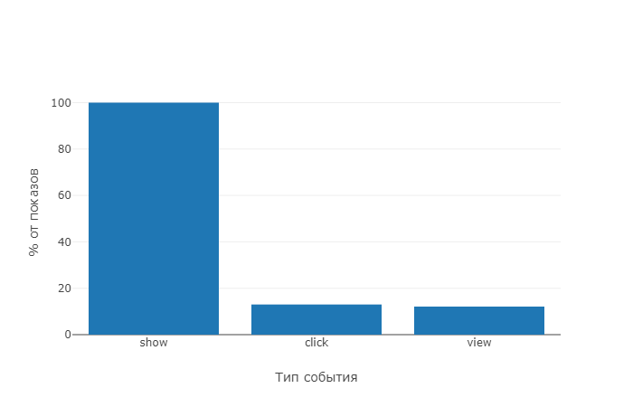
График средней глубины взаимодействия
Выводы:
На карточку кликают 13% пользователей, увидевших ее.
Просматривают открывшуюся страницу 12% от тех, кто изначально увидел карточку.
Таким образом, наибольшая потеря пользователей происходит на этапе клика – 87%.
По данным за период с 18:00 до 19:00 24.09.2019

